Slide 1
Организованная учебная деятельность «Құрастыру/ Конструирование»
«БОЖЬЯ КОРОВКА»
Подготовила: Ивахова Л.Ю.

Slide 2
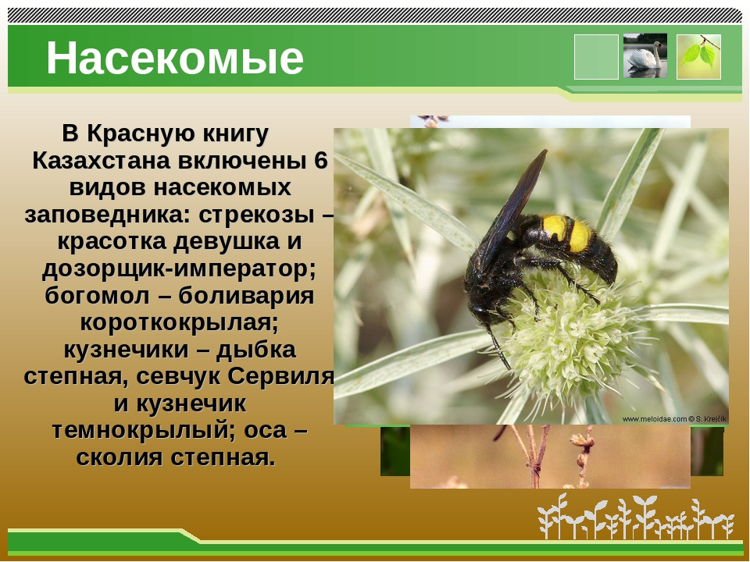

Slide 3
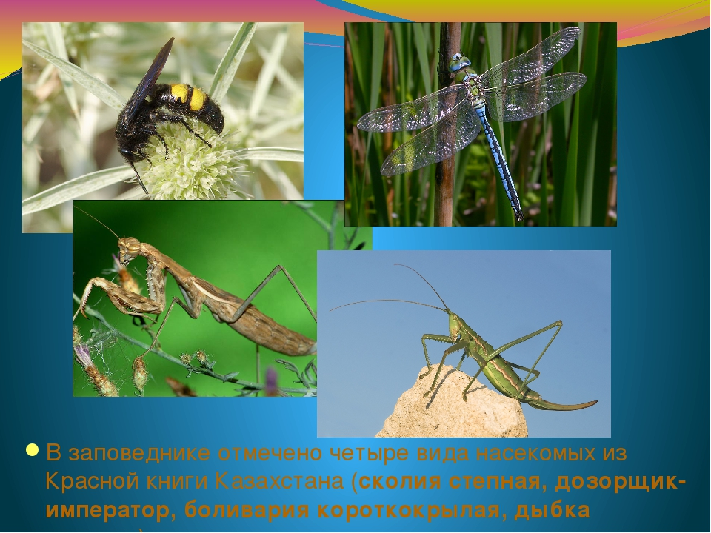

Slide 4
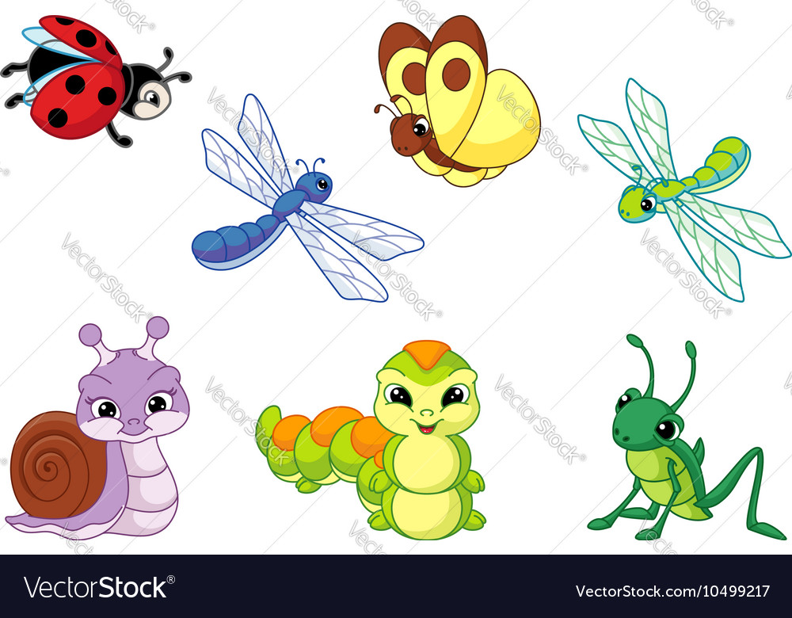
Игра «Назови насекомое»

Slide 5
Назови насекомое на казахском языке
көбелек - бабочка
ұлу - улитка
инелік – стрекоза
шегіртке - кузнечик
қызыл қоңыз – божья коровка

Slide 6
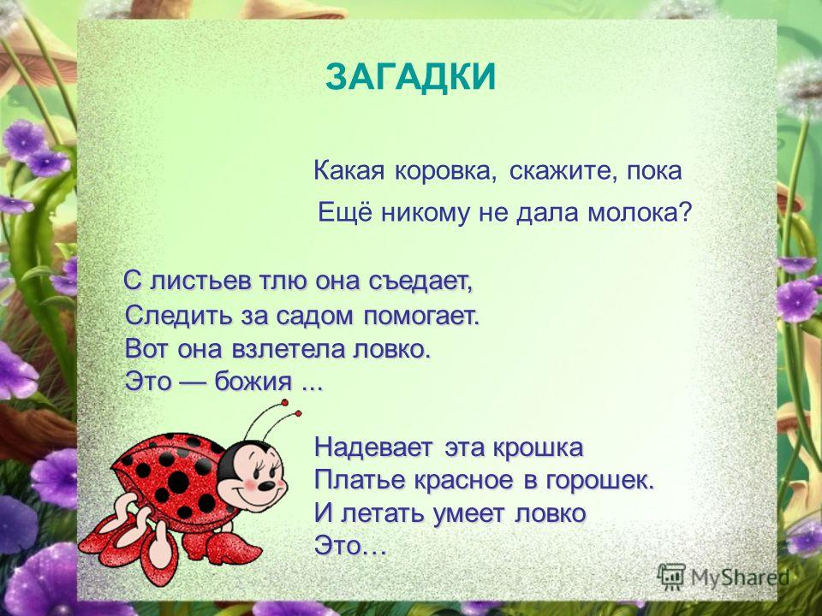

Slide 7
.
Пальчиковая гимнастика «Божья коровка»
Если я найду жука- (Протянули ручки вперед)
-подержу его в руках, (сжали кулачки)
Посажу его в ладошку, (раскрыли ладошки)
Пощекочет он немножко, (пальчиками пощекотали ладошки)
Пальчиком потрогаю (указательным пальчиком поводили по ладони)
Коровушку безрогую.
Дай, коровка, молока, (сжали и разжали кулачки)
Брызни желтеньким слегка. (встряхнули пальчиками)
А коровка убегает, (двумя пальчиками «бегаем» по ладошке)
С пальчиков переползает. (обводим каждый пальчик)
Ты, коровка божья, (сложили ладони вместе)
На пуговку похожая, (соединили большие и указательные пальчики в кольцо)
С черненькими точками. (ставим пальчиками точки на ладошках)
Дружишь ты с цветочками, (сложили ладони вместе)
По небу летаешь, (помахали ручками)
Деток созываешь. (зовем ладошками к себе)
Надо мне тебя поймать, (сжали кулачки)
Точки посчитать опять. (считаем, загибая пальчики)
Есть ли у коровки
Платьишки – обновки?
Посчитаю – отпущу, (разжимаем ладошки)
Посажу на ветку.
Ты, лети, коровка, дальше (дуем на ладошки)
К своим малым деткам.

Slide 8
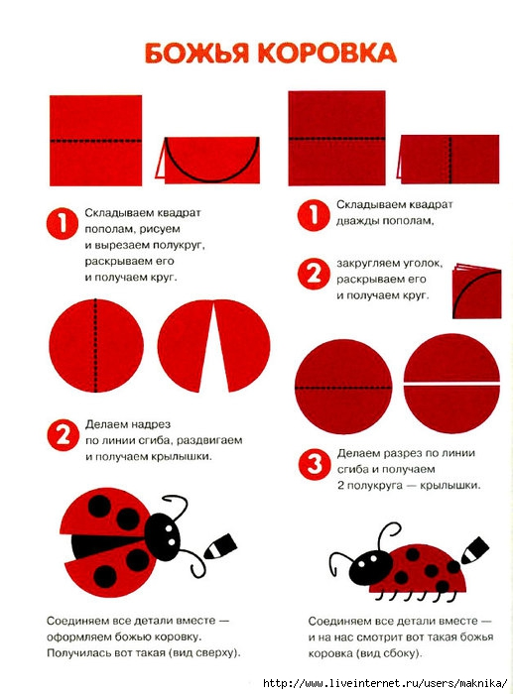
Предлагаю вам сконструировать из бумаги божью коровку

Slide 11
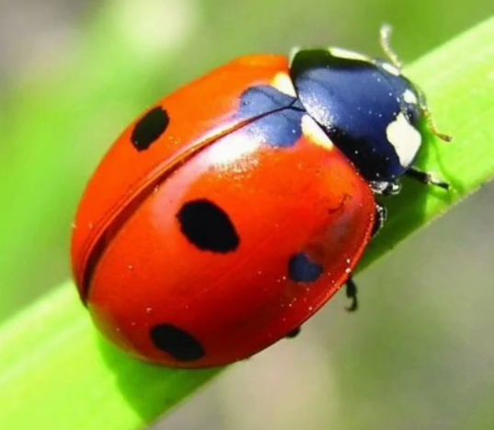
ЖДЕМ
ВАШИ РАБОТЫ

